Slide 1

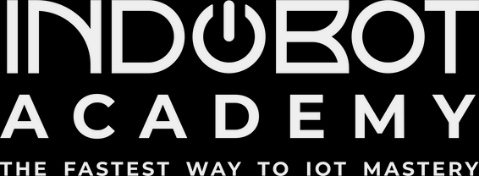



Internet of Things
Master
Class
Sistem Perawatan Echeveria Peacockii Berbasis Bot
of Things-Blynk
IoT Master Class
Indobot Academy
Nama :
Devan Cakra Mudra Wijaya, S.Kom

Slide 2
Isi dan elemen dari dokumen ini memiliki hak kekayaan intelektual yang dilindungi oleh undang-undang
Dilarang menggunakan, merubah, memperbanyak, dan mendistribusikan dokumen ini untuk tujuan komersil.

Slide 3


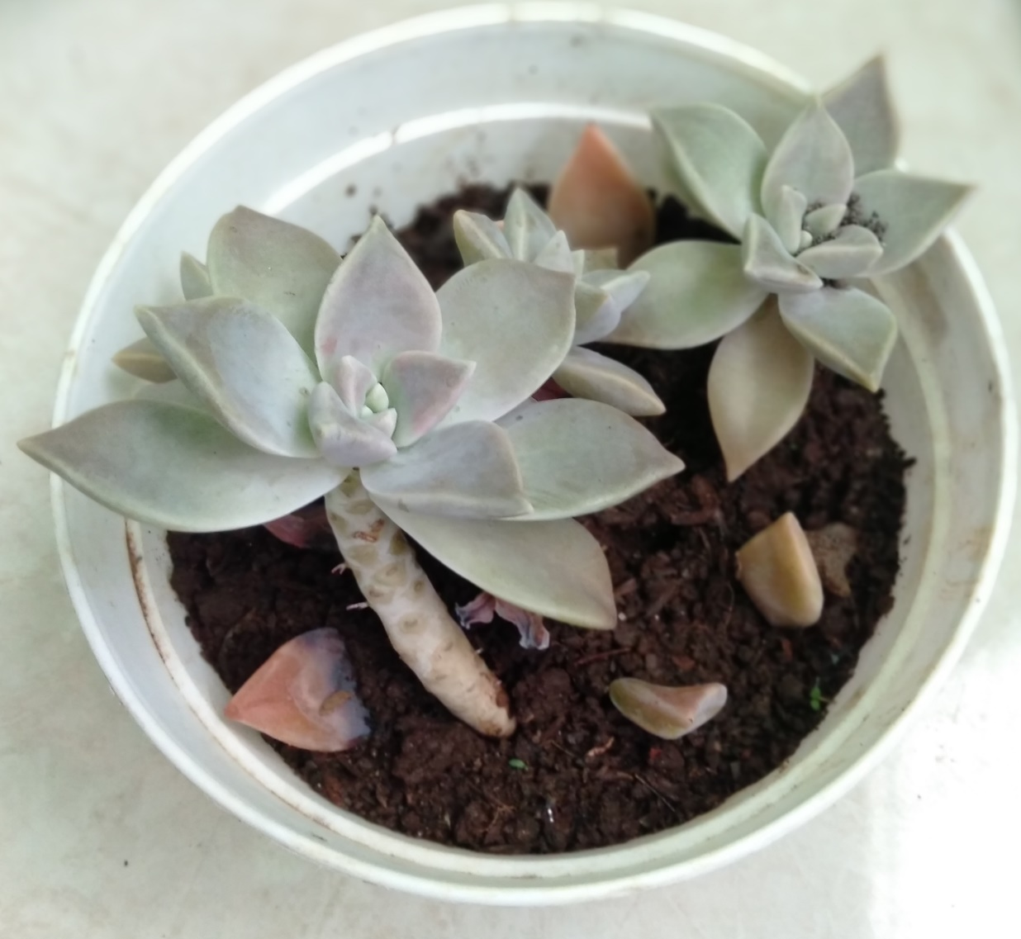
Internet of Things
Master
Class
Latar Belakang Proyek
Echeveria merupakan salah satu jenis tanaman hias yang sedang populer belakangan ini. Tanaman ini diketahui bersifat sukulen karena memiliki kemampuan dalam hal penyimpanan air pada skala tertentu untuk mempertahankan hidup di iklim yang panas [1].
Echeveria ini mudah dirawat dan dikembangbiakkan. Selain itu, Echeveria sangat diminati di kalangan komunitas tanaman hias, sehingga mempunyai potensi yang besar terhadap perkembangan bisnis kedepannya [2]. Namun hingga saat ini perawatan yang dilakukan oleh banyak orang masih tergolong konvensional [3], [4].
Hal tersebut mengakibatkan adanya perlambatan pada proses perawatan tanaman, yang penulis rasa tidak efektif baik dari sisi waktu maupun tenaga, sehingga perlu diciptakannya sebuah alat yang mampu melakukan penyiraman secara otomatis dan dapat dipantau secara realtime dari jarak yang jauh hanya melalui suatu aplikasi. Oleh karena itu, penulis pada kesempatan kali ini membuat sebuah inovasi sebagai solusi dari permasalahan tersebut berupa: Sistem Perawatan Echeveria Peacockii Berbasis Bot of Things. Penulis berharap dengan adanya penelitian ini dapat bermanfaat bagi masyarakat luas.
Gambar 1. Tanaman Echeveria

Slide 4



Internet of Things
Master
Class
Tujuan dan Manfaat
Membuat sistem penyiraman
tanaman otomatis berdasarkan
suhu dan kelembapan
2. Membuat sistem controlling
dan monitoring berbasis
Bot Telegram - IoT
3. Mendapatkan cara alternatif
untuk merawat tanaman
Echeveria Peacockii

Slide 5
Internet of Things
Master
Class
Alat dan Bahan yang Digunakan
Tabel 1. Keperluan project
⚡ | Nama Komponen / Peralatan / Lainnya | Keterangan
1. | Casing box warna hitam | Media untuk menaruh komponen utama / Main-box
2. | ESP32 + Expansion Board | Papan mikrokontroler pengganti WEMOS D1 R1
3. | Relay 2 Channel | Saklar elektromagnetik
4. | Breadboard / Projectboard | Papan konduktor non-solder
5. | Resistor | Penghambat arus listrik
6. | Jumper MM/MF/FF | Kabel penghubung
7. | Adaptor DC | Catu daya untuk Main-box
8. | LCD I2C | Layar untuk menampilkan output
9. | Pompa Celup DC | Penyedot / penghisap air
10. | DHT22 (Air Temperature & Humidity) | Sensor suhu dan kelembapan udara
11. | LDR (Light Dependent Resistor) | Sensor intensitas cahaya
12. | FC-28 (Resistive Soil Moisture) | Sensor kelembapan tanah
13. | Meja / Gelas / Baskom / Lain-lain | Media pendukung proyek

Slide 6
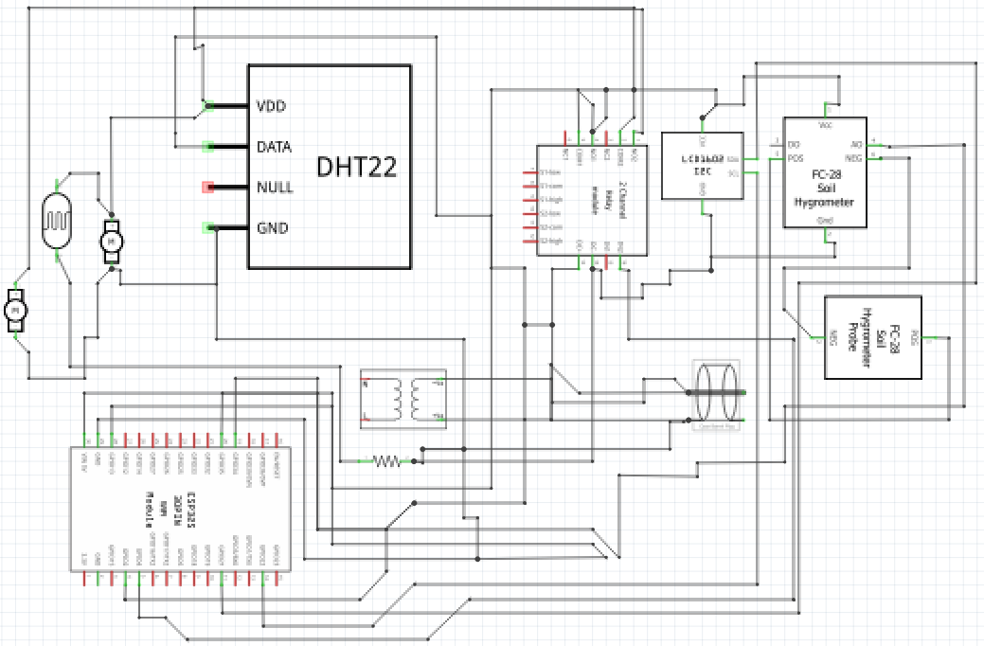
Internet of Things
Master
Class
Skema Rangkaian
Mikrokontroler yang dipakai dalam proyek ini cukup populer di pasaran yaitu ESP32.
Dalam proyek ini, ESP32 disambungkan ke tiga Sensor yaitu meliputi DHT22, LDR, dan FC-28.
Selain itu, ESP32 juga dikoneksikan ke tiga Aktuator yaitu meliputi Relay, Pompa 1, dan Pompa 2.
LCD selanjutnya juga dihubungkan ke ESP32 sebagai display dari sensor.
Adaptor yang disambungkan ke ESP32 berfungsi sebagai sumber daya utama bagi pengoperasian sistem, baik controlling maupun monitoring.
Gambar 2. Skema Rangkaian

Slide 7
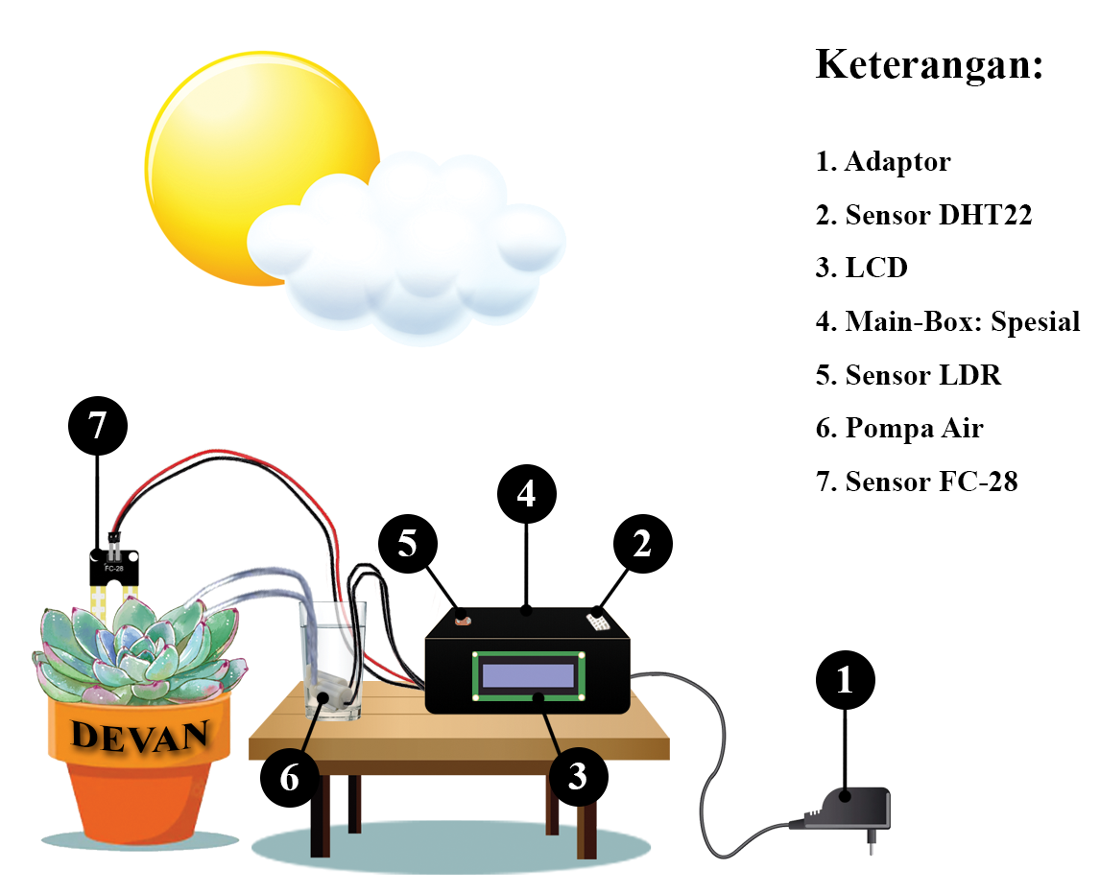
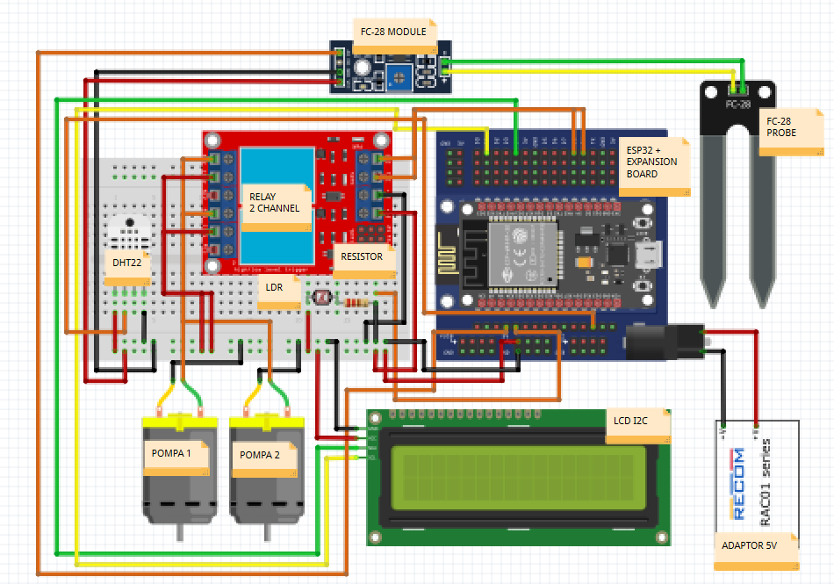
Internet of Things
Master
Class
Rancangan Prototipe
Gambar 3. Desain Prototipe
Gambar 4. Wiring Device

Slide 8
Internet of Things
Master
Class
Flow Chart
Konfigurasi Blynk & Bot Telegram : merupakan tahapan awal dalam pengaksesan Bot of Things.
Input data sensor : merupakan proses otomatisasi pembacaan data sensor.
Publish data ke Blynk : merupakan proses otomatisasi pengiriman data ke platform IoT.
Input Bot Telegram : merupakan proses manualisasi untuk request atau response data.
Menampilkan data : merupakan proses pada platform tertentu untuk memperlihatkan data.
Kontrol air : merupakan proses pada platform tertentu untuk mengatur penyiraman tanaman.
Gambar 5. Cara Kerja Sistem

Slide 9
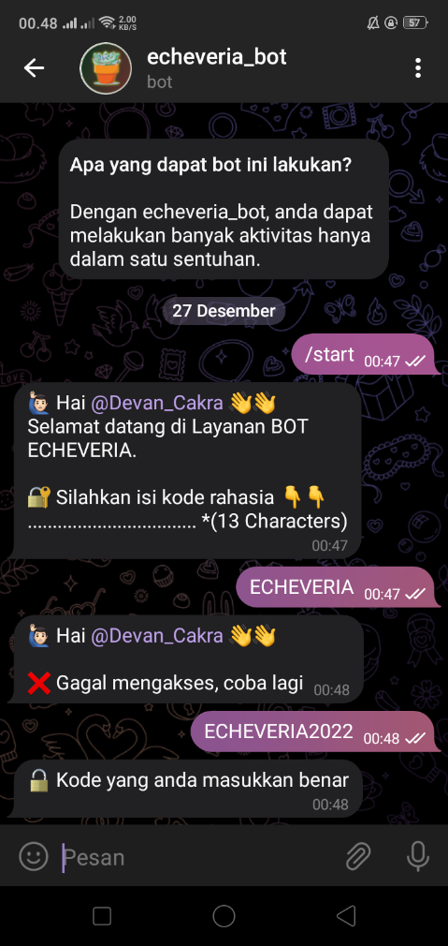
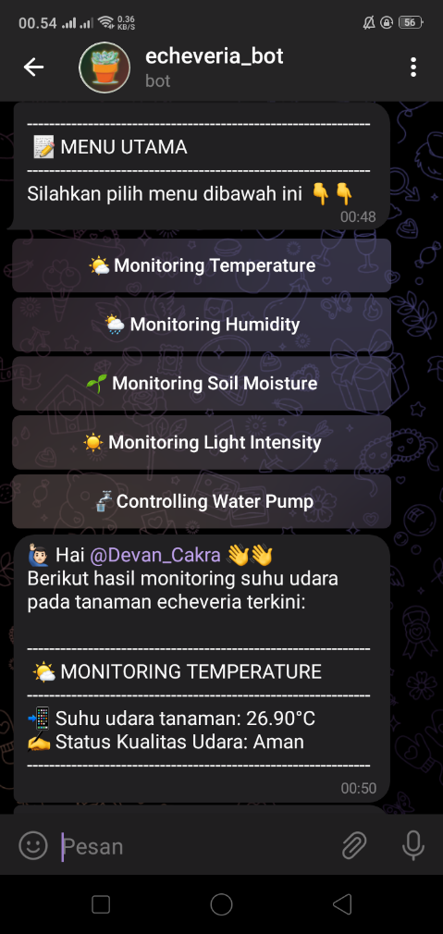
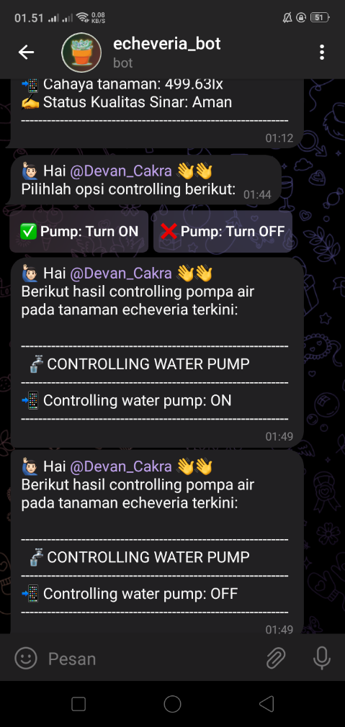
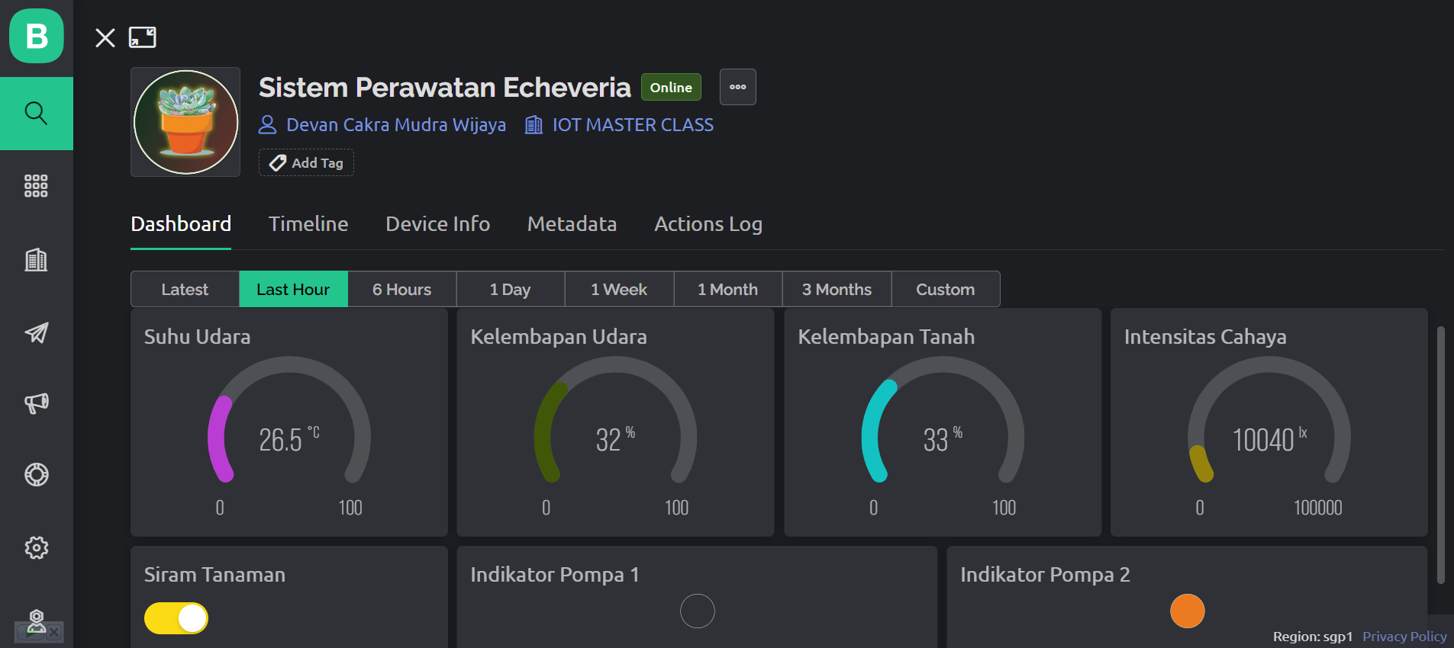
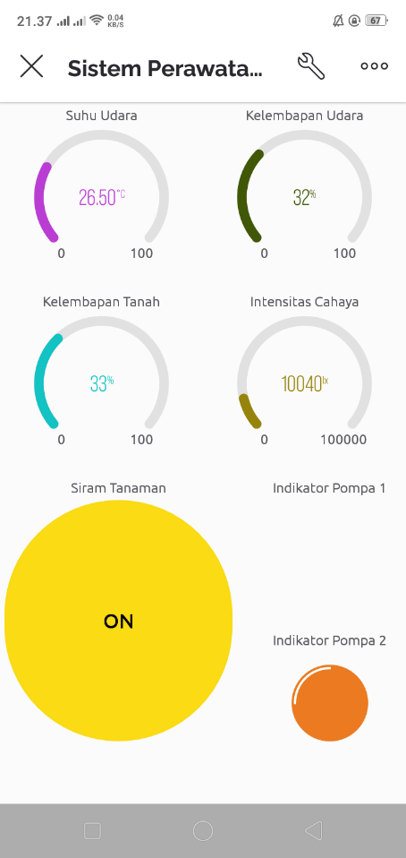
Internet of Things
Master
Class
User Interface
Antarmuka sistem yang diterapkan pada proyek ini terbagi menjadi 2 bagian yaitu UI pada Bot Telegram dan UI pada Dashboard Blynk. Hal tersebut dibuat berdasarkan 3 aspek yaitu kemudahan, kenyamanan, dan keamanan. Dengan adanya aspek tersebut diharapkan akan menjadi daya tarik tersendiri bagi pengguna sistem. Adapun tampilan UI tersebut dapat anda lihat antara lain sebagai berikut.
Gambar 6. UI pada Bot Telegram
Gambar 7. UI pada Dashboard Blynk

Slide 10
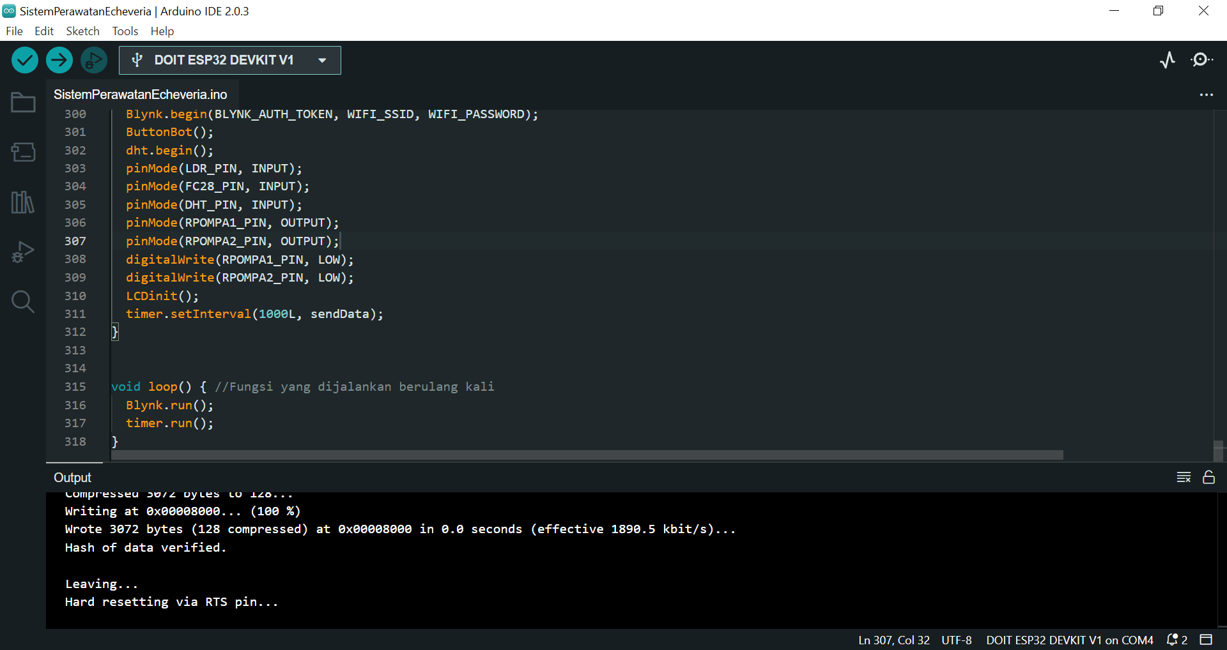
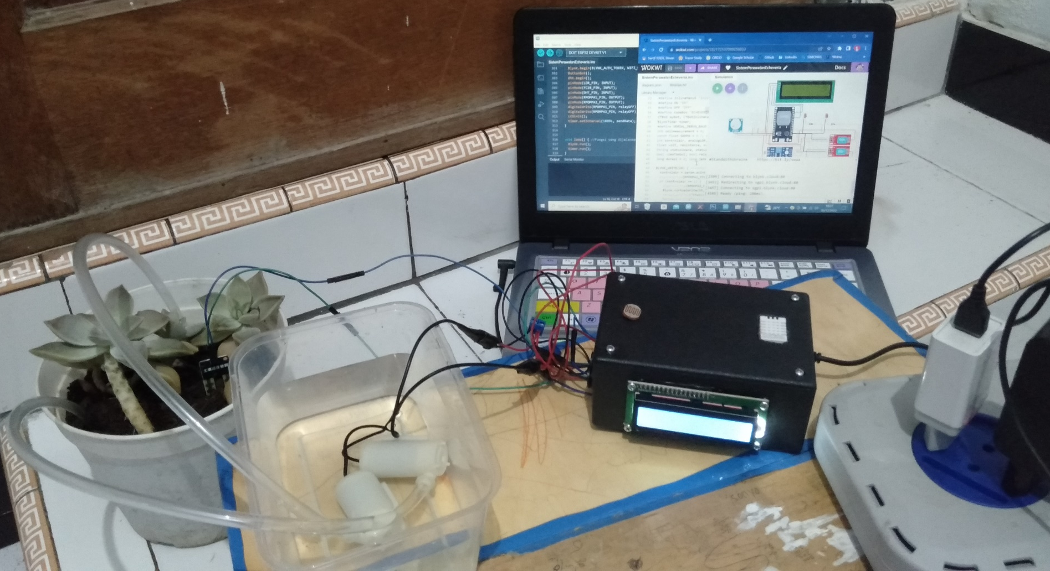
Internet of Things
Master
Class
Dokumentasi Pengerjaan
Source code yang ada pada gambar di bawah ini, linknya dapat anda akses : lihat.in/api/IMCBLYNK2022
Berikut ini merupakan sebuah tampilan dari penggunaan hardware yang sesuai dengan rancangan.
Gambar 8. Tampilan Upload Souce code di Arduino IDE
Gambar 9. Tampilan Fungsional Hardware

Slide 11
Internet of Things
Master
Class
Kesimpulan
Berdasarkan penelitian yang telah dilakukan oleh penulis, didapatkan beberapa kesimpulan yang dapat dijabarkan melalui poin-poin di bawah ini :
Protokol HTTP digunakan sebagai sarana komunikasi terhadap platform Blynk. Sedangkan, protokol MTProto dipakai sebagai sarana komunikasi terhadap Bot Telegram.
Integrasi sistem yang ada pada proyek ini memakai perpaduan antara Bot Telegram dan Blynk, yang digunakan sebagai media interaktif atau antarmuka sistem.
Dalam proyek ini, mikrokontroler yang digunakan berjenis ESP32. Hal tersebut juga dilengkapi dengan fitur expansion board yang berfungsi sebagai penambah jumlah GPIO.
Hasil uji coba menunjukkan bahwa device dapat bekerja dengan baik sesuai fungsinya, karena kebutuhan operasi sistem yaitu listrik dan internet telah terpenuhi.

Slide 12
Internet of Things
Master
Class
Daftar Pustaka
[1] L. Astriani, M. Bahfen, T. Y. Mulyanto, and I. Istikomah, “Pemberdayaan Masyarakat melalui Budidaya Tanaman Hias Sukulen dalam Pot ,” Prosiding Seminar Nasional Pengabdian Masyarakat LPPM UMJ, pp. 267–276, Oct. 2020, Accessed: Dec. 24, 2022. [Online]. Available: https://jurnal.umj.ac.id/index.php/semnaskat/article/view/8856.
[2] R. Apriliyani, S. L. Suknia, and T. P. D. Rahmani, “Menilik Potensi Biologi Sebagai Peluang Usaha di Masa Pandemi,” PROSIDING BIOLOGI ACHIEVING THE SUSTAINABLE DEVELOPMENT GOALS WITH BIODIVERSITY IN CONFRONTING CLIMATE CHANGE, vol. 7, no. 1, pp. 429–433, Dec. 2021, doi: https://doi.org/10.24252/psb.v7i1.24913.
[3] H. Wulandari, “STRATEGI PENGEMBANGAN USAHA TANAMAN HIAS SUKULEN (STUDI : JL. ADAM MALIK, KAWASAN GLUGUR BY PASS, KOTA MEDAN, SUMATERA UTARA),” Skripsi, Universitas Muhammadiyah Sumatera Utara, Medan, 2020. Accessed: Dec. 24, 2022. [Online]. Available: http://repository.umsu.ac.id/handle/123456789/13924.
[4] R. A. Solehudin, “Perancangan Informasi Sukulen Sebagai Tanaman Dalam Ruangan Melalui Buku Tutorial,” Skripsi, Universitas Komputer Indonesia, Bandung, 2020. Accessed: Dec. 24, 2022. [Online]. Available: http://elibrary.unikom.ac.id/id/eprint/2091

Slide 13
Internet of Things
Master
Class
Sistem Perawatan Echeveria Peacockii Berbasis Bot
of Things-Blynk
IoT Master Class
Indobot Academy

